Slide 1
Proyecto Visualización para ciencia de datos
Por Mack Díaz

Slide 2
Introducción y objetivos del proyecto
El objetivo principal del proyecto es aprender a realizar un análisis completo de información mediante Python y librerías añadidas, para obtener información relevante de un conjunto de datos.
Se considera como la información a explorar un conjunto de datos correspondientes a las ventas en Retail de cierta tienda, donde se incluyen tanto los datos de la venta como del cliente.
En objetivos secundarios tenemos:
Realizar limpieza de la información.
Generar gráficos y conclusiones de la información.
Poder aportar a la toma de decisiones de la tienda.

Slide 3
Descripción del conjunto de datos
Los datos están compuestos por la siguientes columnas:
Transaction ID: ID único para cada transacción.
Date: Fecha de la transacción.
Customer ID: ID único para cada cliente.
Gender: Género del cliente (Masculino/Femenino).
Age: Edad del cliente.
Product Category: Categoría del Producto.
Quantity: Cantidad de unidades de Producto compradas.
Price per Unit: Precio unitario del Producto.
Total Amount: Precio total de la transacción.
Los datos como se puede observar corresponden tanto a información de la compra, como a información personal del cliente.

Slide 4
Principales análisis y hallazgos
Dentro de nuestros hallazgos podemos observar que la Categoría de Producto con mayores ventas fue Electronics, y el de menores ventas fue Beauty.
También realizando un análisis sobre el promedio de ventas totales y su desviación estándar, se observa que la mayoría de las ventas se concentran en ventas de bajo costo, hasta el percentil 75% se cumple la condición, siendo el ultimo percentil correspondiente a ventas que sobrepasan este promedio.
No se encontró una correlación significativa entre los datos al analizar las correlaciones, fuera de las evidentes entre cantidad, valor y precio total, no había correlación significativa.

Slide 5
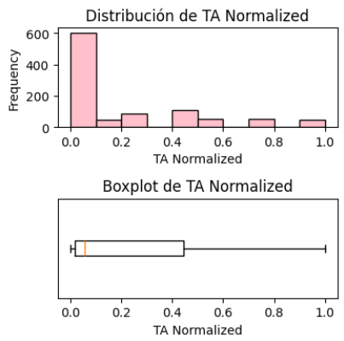
Visualizaciones clave con explicación
TA Normalized es una columna añadida, la cual corresponde al Monto Total de cada venta en valores normalizados, es decir que van desde 0 a 1, siendo 0 el valor mínimo y 1 el valor máximo de ventas.
Como mencionamos anteriormente, hasta el percentil 75% de las ventas, estas se agrupan tendiendo hacia la izquierda, hacia ventas de bajos costos. Pero el percentil final indica que hay una gran dispersión entre las ventas.

Slide 6
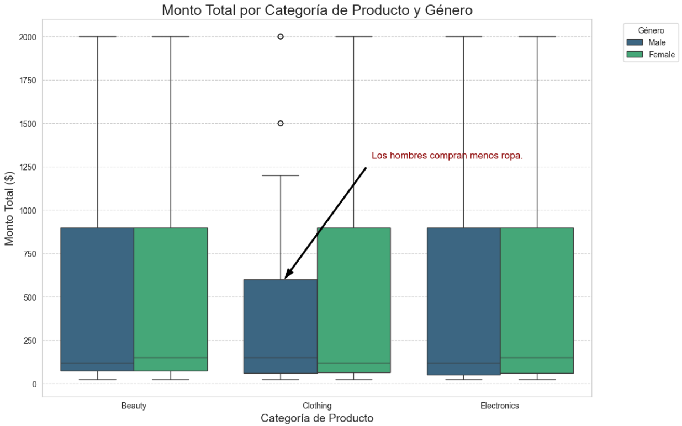
Visualizaciones clave con explicación
Analizando las ventas por categoría de productos y género.
Se puede observar que las ventas están equitativas, con la única excepción de menores ventas por parte de los hombres en la categoría Clothing.

Slide 7
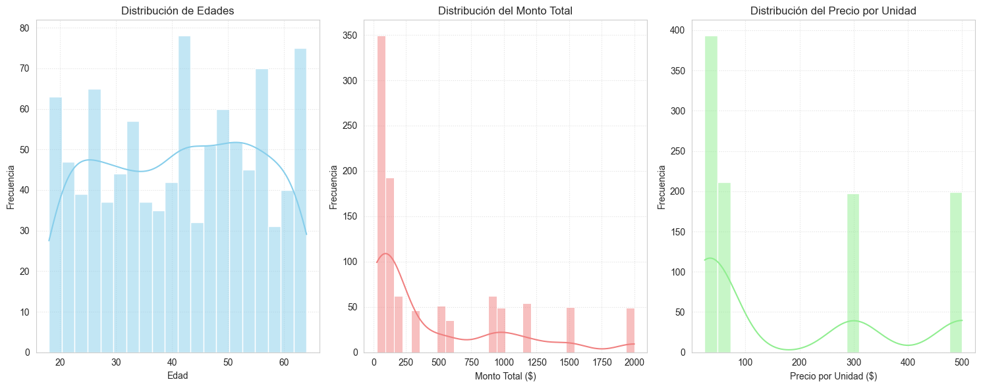
Visualizaciones clave con explicación
Observando finalmente las distribuciones de edad, monto total y precio unitario.
Se puede ver que como se infiere a partir de los otros gráficos y análisis, las ventas SI se concentran más en menores costos que en mayores, lo que podría deberse a que la población tiende más a gastar en menores montos, realizando más transacciones en lugar de ventas únicas de mayor valor.

Slide 8
Conclusiones y recomendaciones.
La edad a la que apunta la tienda con sus productos es la correspondiente, se verifica que hay clientes de todas las edades en todos los productos vendidos.
Los hombres compran menos en la categoría de Belleza, por lo que podrían añadirse una variedad de nuevos productos para incrementar sus ventas.
Debido a que las ventas se concentran en productos de menor costo y en menos cantidades. Una buena solución a implementar sería generar más productos a menor precio, como versiones de los productos caros, pero a precios más accesibles para toda la población. Según nuestro análisis eso incrementaría las ventas al poder darle más acceso a personas con recursos medios.
Finalmente, las ventas de la tienda se observan en buen estado, pero siempre hay espacio para mejorar.

